Slide 1
Мастер – класс
по моделированию
из цветной бумаги
и ватного диска
«Попугай Кеша»
Автор: Кулинкович Ольга Ивановна, педагог дополнительного образования
первой квалификационной категории

Slide 2
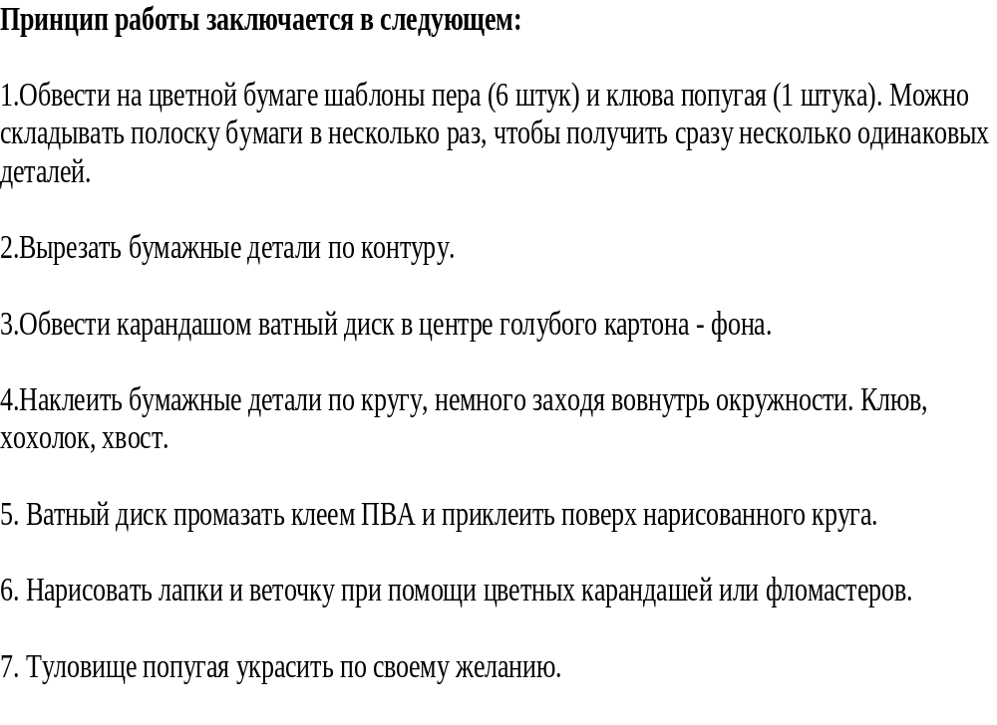

Slide 3
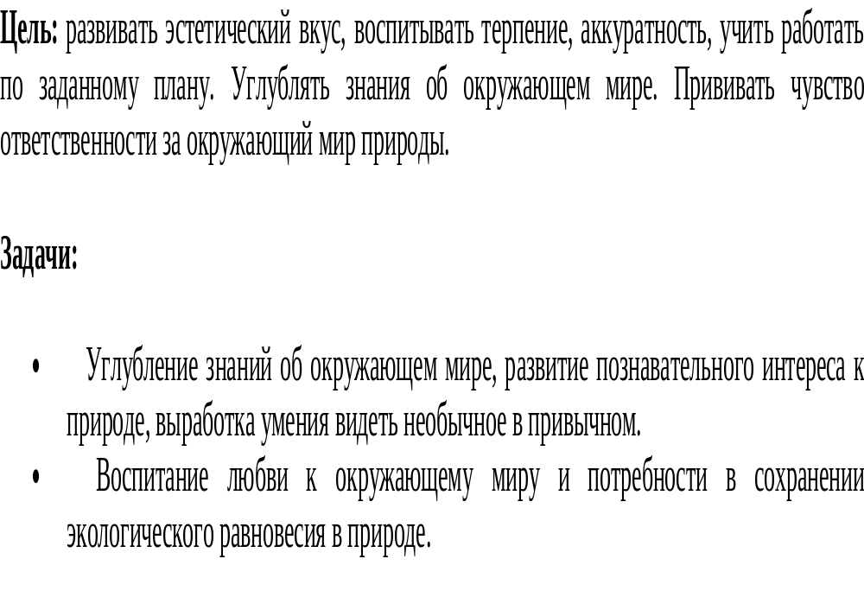

Slide 4
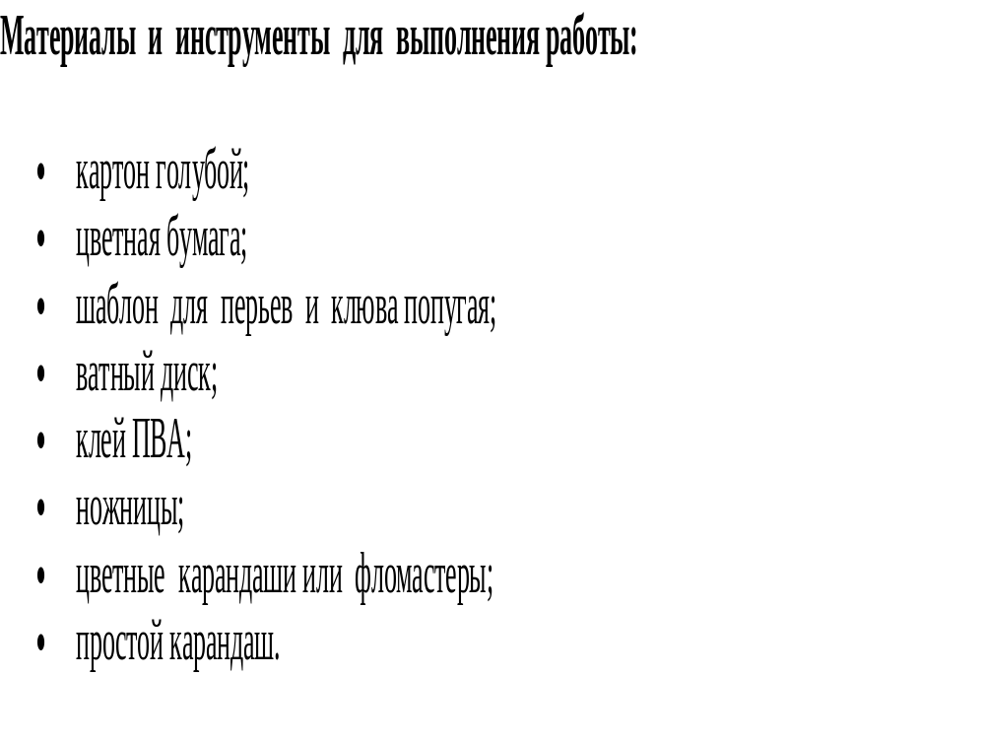

Slide 5
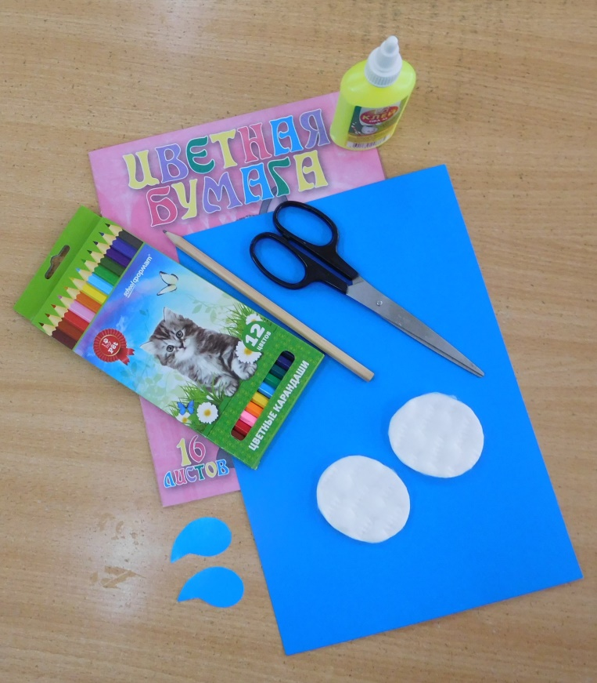
Приготовить необходимые материалы.

Slide 6
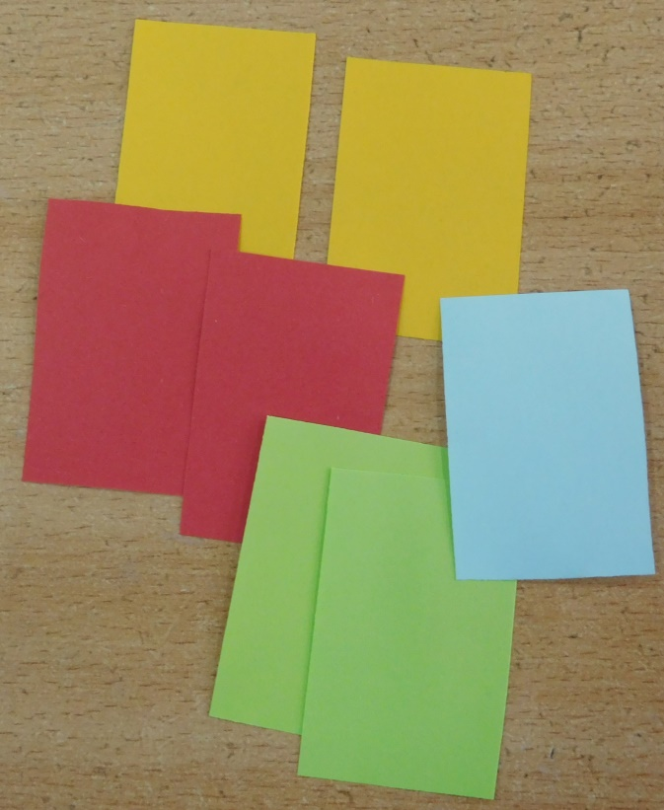
2Берем 7 листочков бумаги разного цвета для перьев.

Slide 7
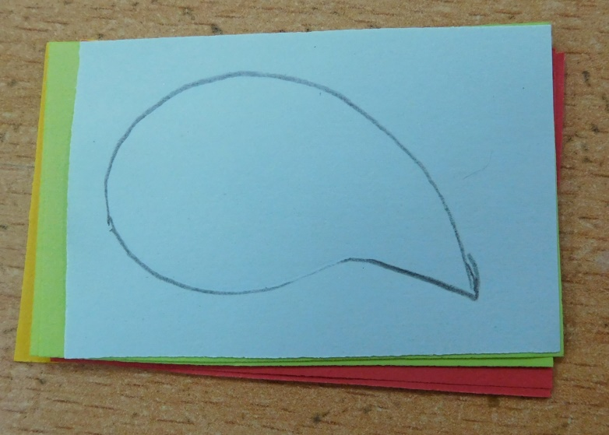
  Складываем бумажки вместе и рисуем перо с помощью шаблона.

Slide 8
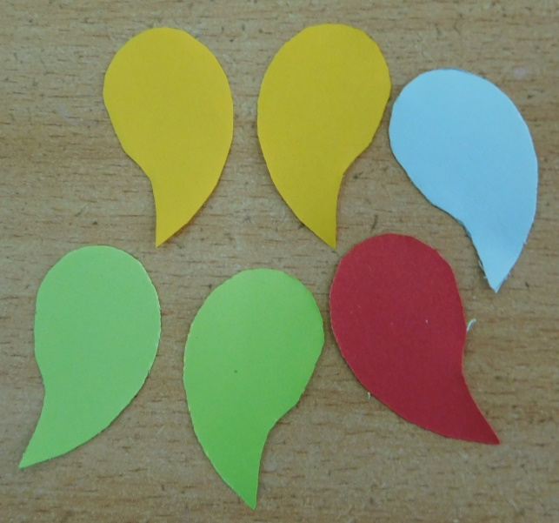
  Вырезаем 7 перьев.

Slide 9
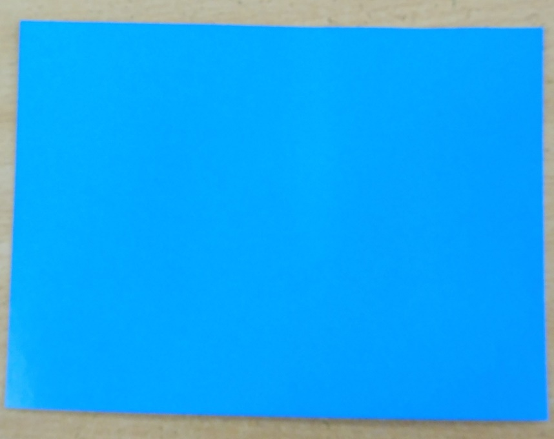
  Берем половину листа голубого картона.

Slide 10
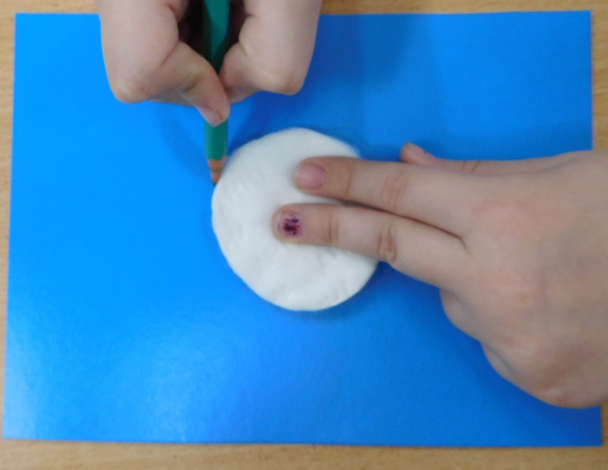
  В центре листа рисуем круг, обводим карандашом ватный диск.

Slide 11
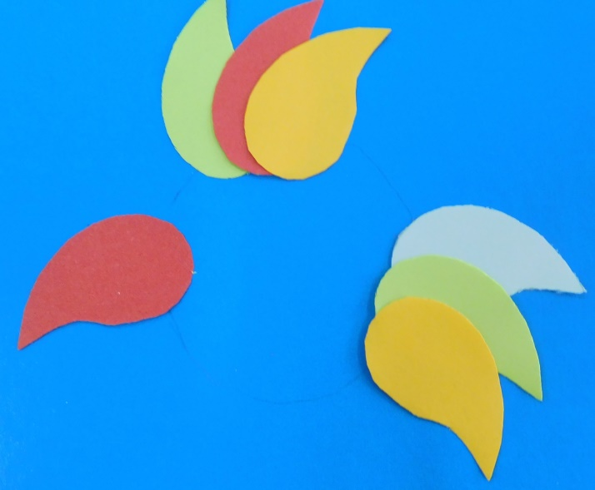
  Наклеить бумажные детали по кругу, немного заходя вовнутрь окружности. Клюв, хохолок, хвост.

Slide 12
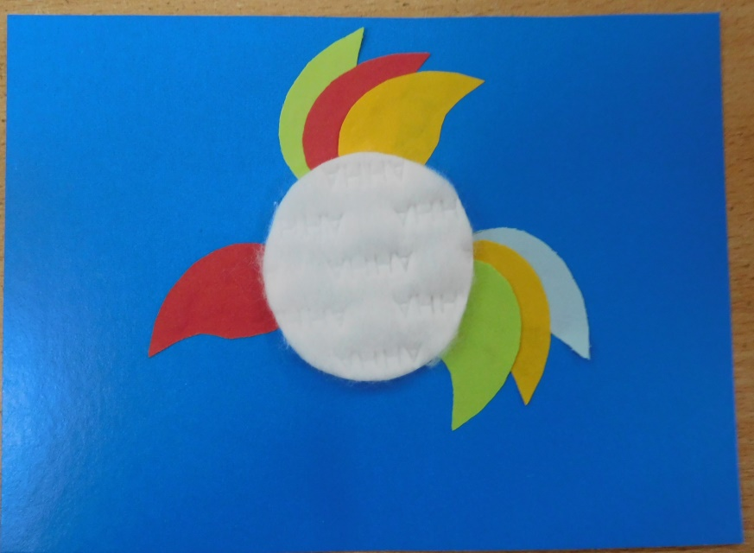
  Приклеить ватный диск.

Slide 13
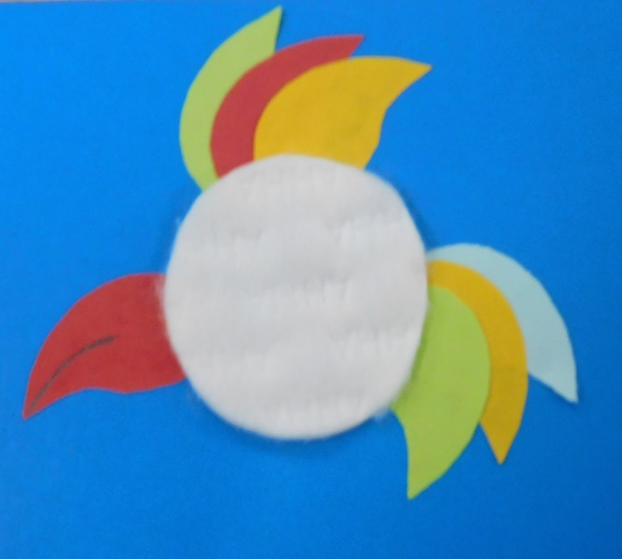
  Прорисовать клюв.

Slide 14
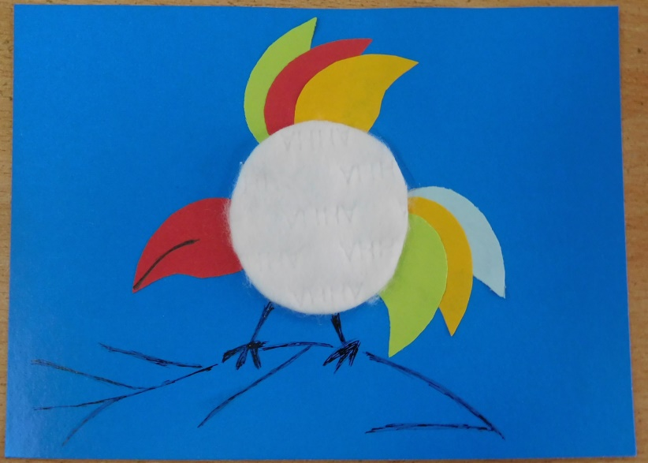
Нарисовать лапки и веточку при помощи цветных карандашей или фломастеров.

Slide 15
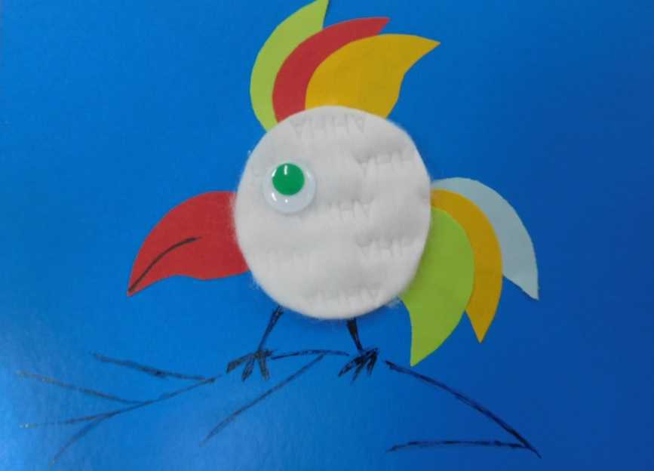
Приклеить глаз.

Slide 16
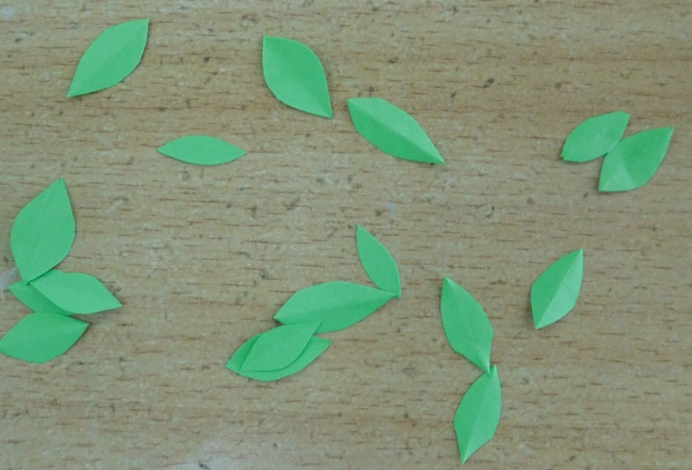
Произвольно вырезаем листья

Slide 17
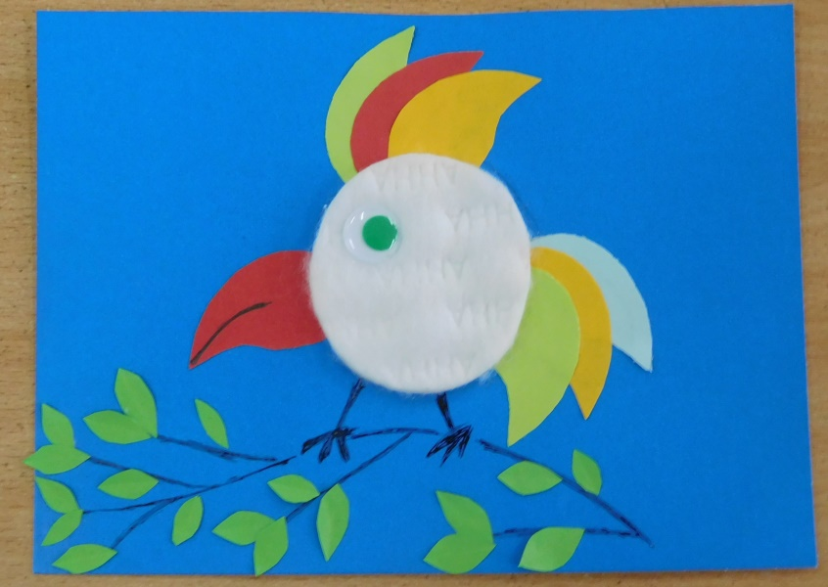
.
Приклеиваем на веточку.

Slide 18
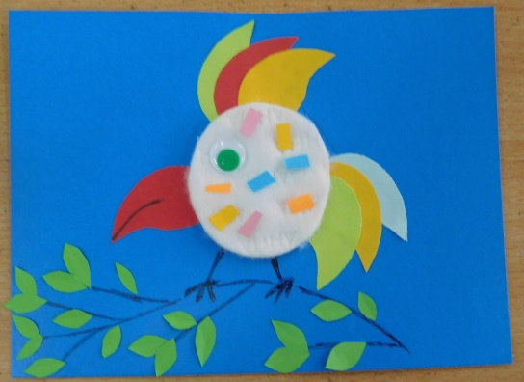
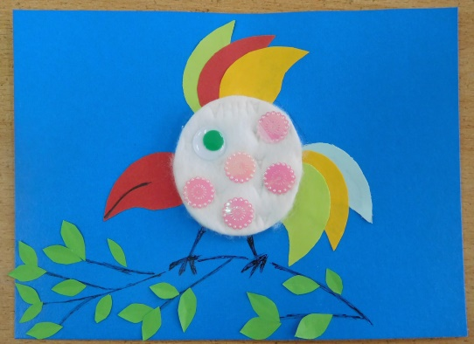
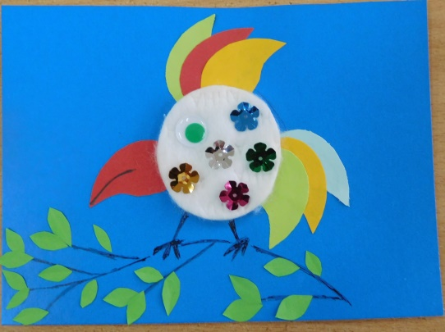
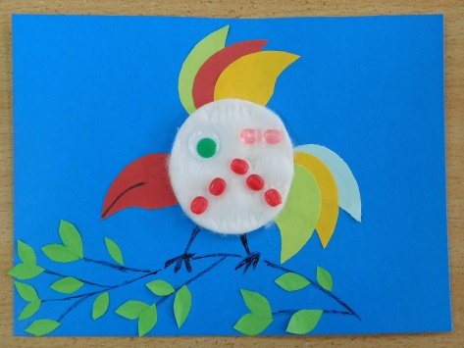
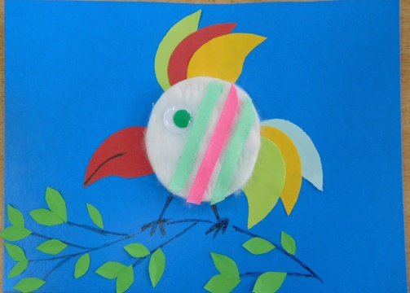
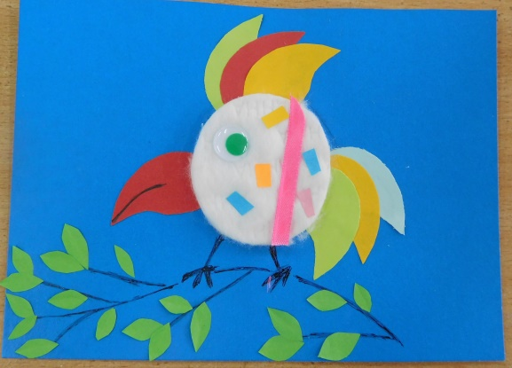
Украшаем туловище по желанию (бумага, ленточки, стразы, бусины и др.)
Желаю творческих успехов!

